Slide 1

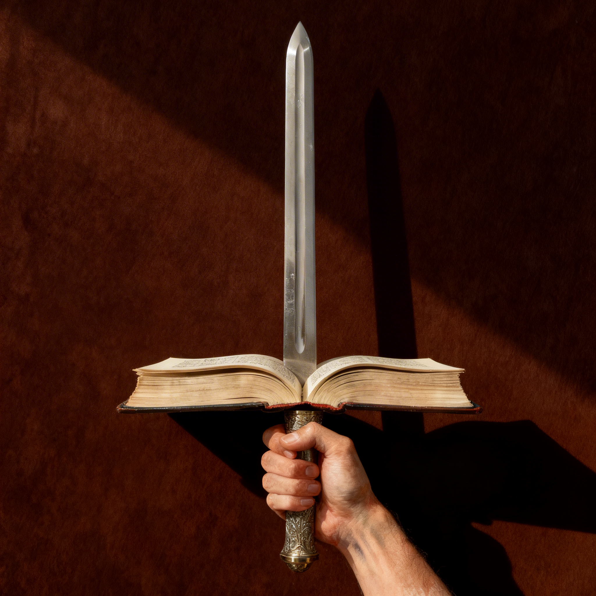
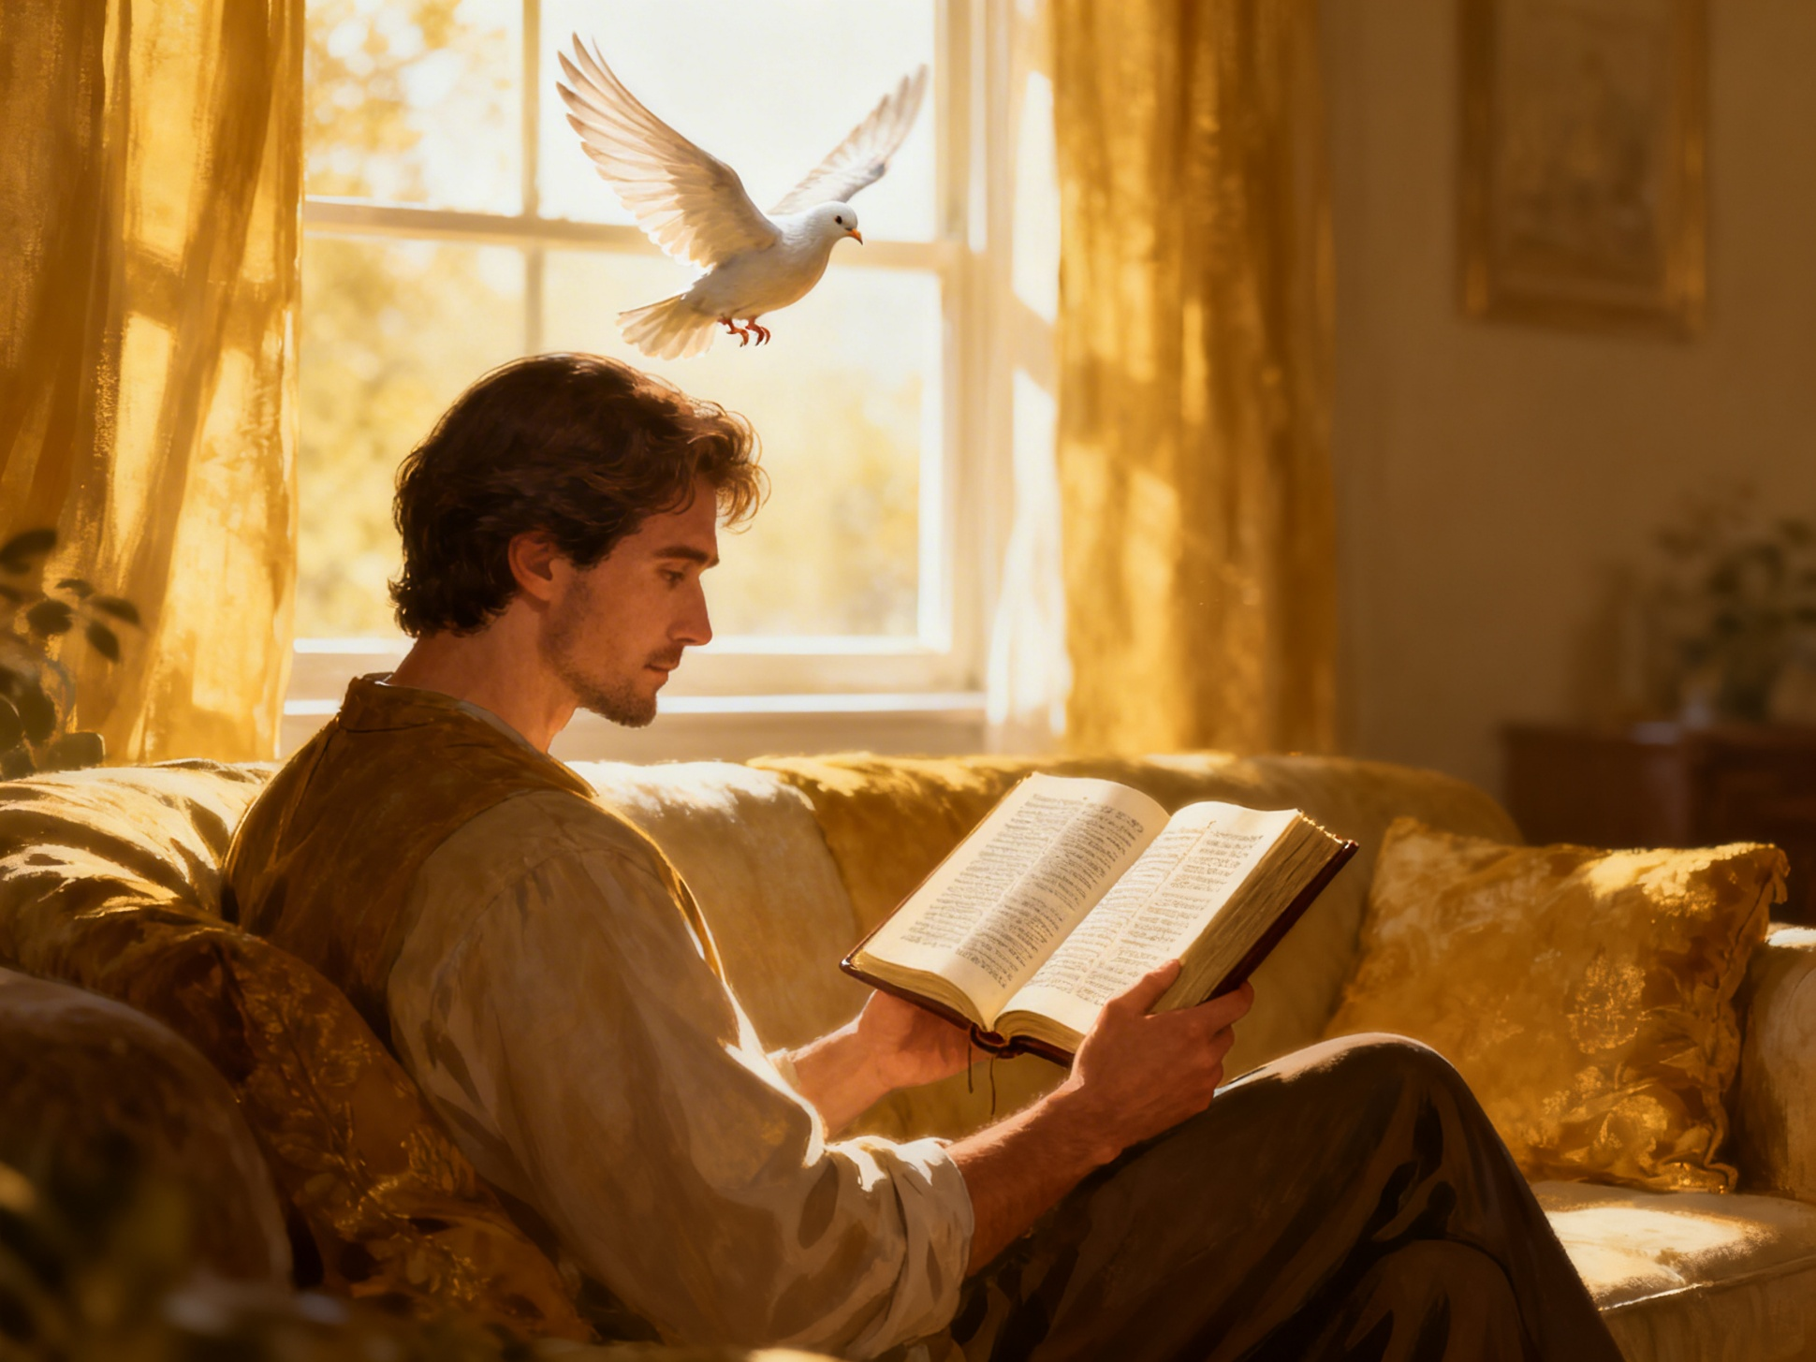
ROLUL BIBLIEI
Studiul 4 pentru 25 aprilie 2026

Slide 2

“Căci Cuvântul lui Dumnezeu este viu și lucrător, mai tăietor decât orice sabie cu două tăișuri: pătrunde până acolo că desparte sufletul și duhul, încheieturile și măduva, judecă simțirile și gândurile inimii.” (Evrei 4:12)
Notes:
Buscar en biblia-espada

Slide 3


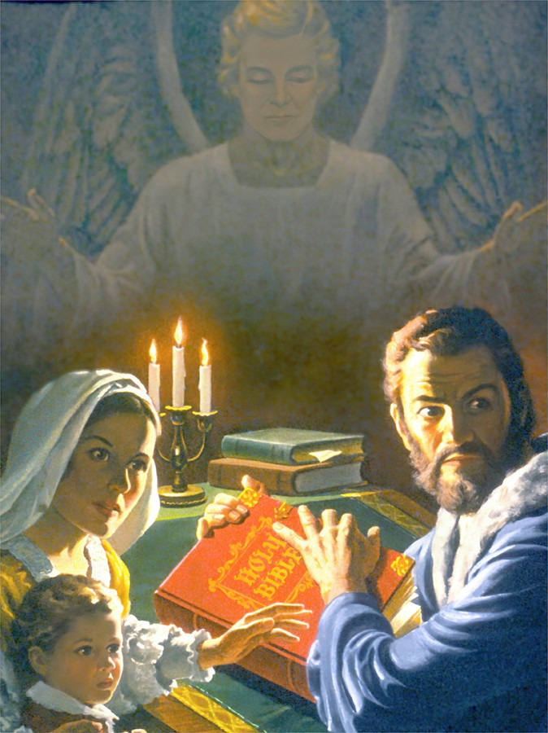
Biblia este cartea cu cele mai bune vânzări din lume, depășind de cinci ori cartea clasată pe locul doi. Dar nu a fost întotdeauna așa.
A fost o vreme când deținerea unei Biblii, citirea ei sau chiar vorbirea despre ea putea fi motiv de închisoare, tortură și chiar moarte.
Dacă nu ar fi fost protecția specială a lui Dumnezeu, Biblia ar fi dispărut de mult. De ce? Ce este atât de special la această carte, de o face atât de iubită, cât și de urâtă în același timp?
Dușmanul Bibliei
Modalități corecte sau incorecte de citire a Bibliei
Ce este Biblia?
Efectele pozitive ale citirii Bibliei
Prietenii Bibliei

Slide 4


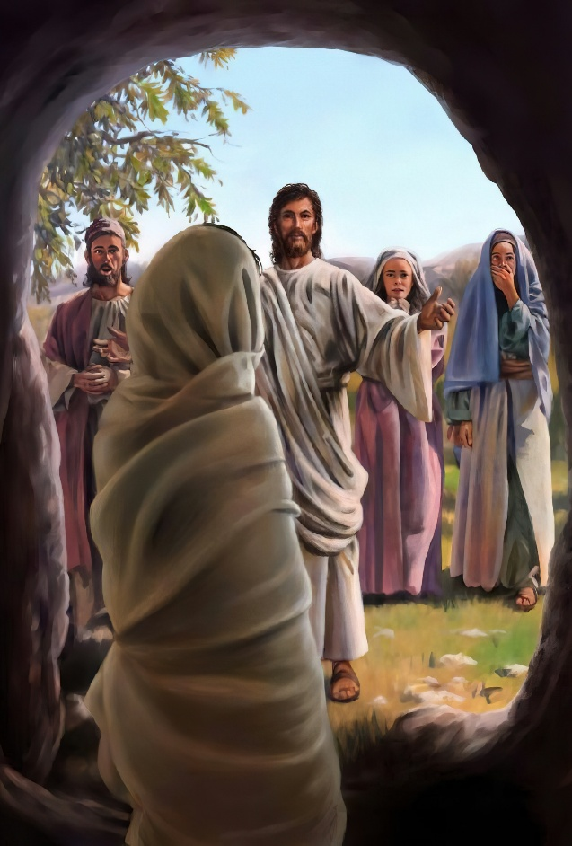
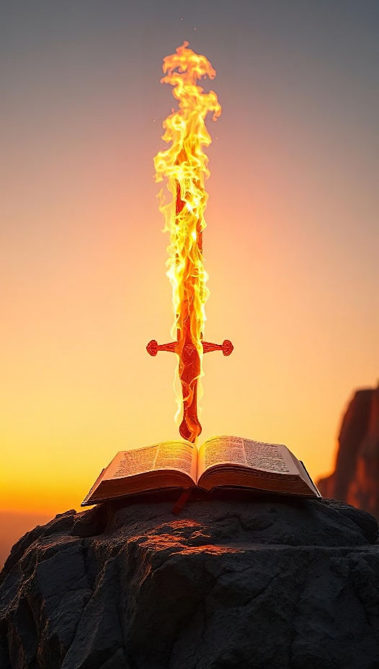
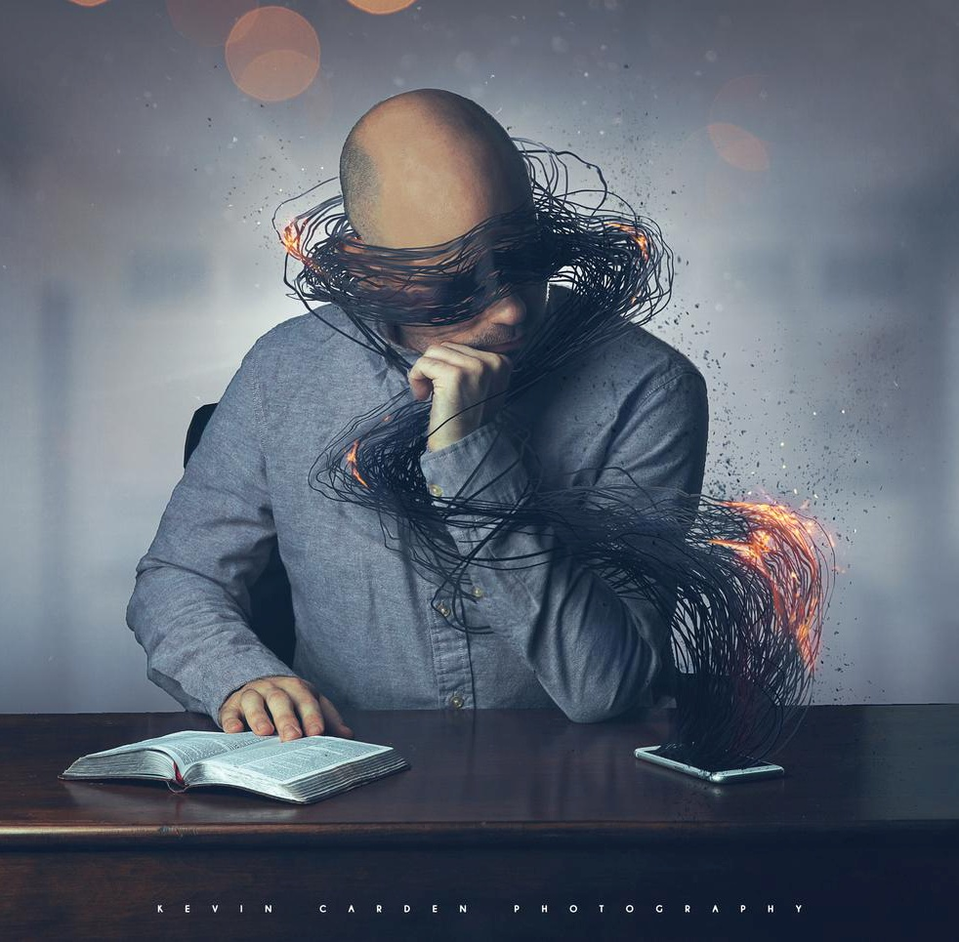
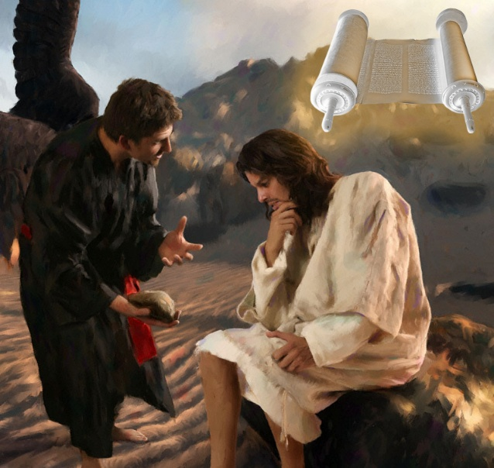
DUȘMANUL BIBLIEI
“Luați […] și sabia Duhului, care este Cuvântul lui Dumnezeu.” (Efeseni 6:17)
Gândește-te la ce poate face cuvântul rostit al lui Dumnezeu: să creeze și să dea viață (Psalmul 33:6) sau să învie morții (Ioan 5:28-29).
Ce poate face Biblia, cuvântul scris al lui Dumnezeu? Are puterea să ne apere (Efeseni 6:17b) și să ne transforme (Evrei 4:12). Isus a folosit Biblia pentru a se apăra împotriva ispitei (Matei 4:4, 7, 10).
Satana știe că este neputincios împotriva puterii Bibliei. Prin urmare, a încercat să o distrugă fizic. A eșuat, deoarece societățile biblice au început să distribuie mii de exemplare. Apoi a încercat să o discrediteze prin critici înalte. Acum caută să ne împiedice să o citim ocupându-ne timpul cu alte lucruri.
Îl voi lăsa să scape nepedepsit? Nu-mi pot găsi timp în program să citesc Biblia? Citirea ei ne transformă și ne face puternici împotriva celui mai mare dușman al nostru: diavolul.

Slide 5

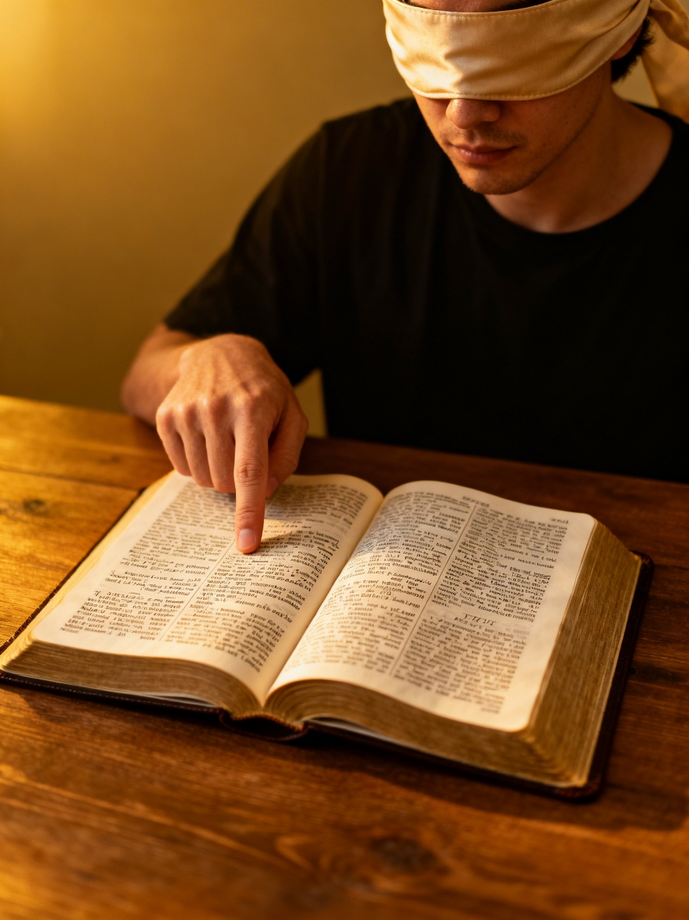
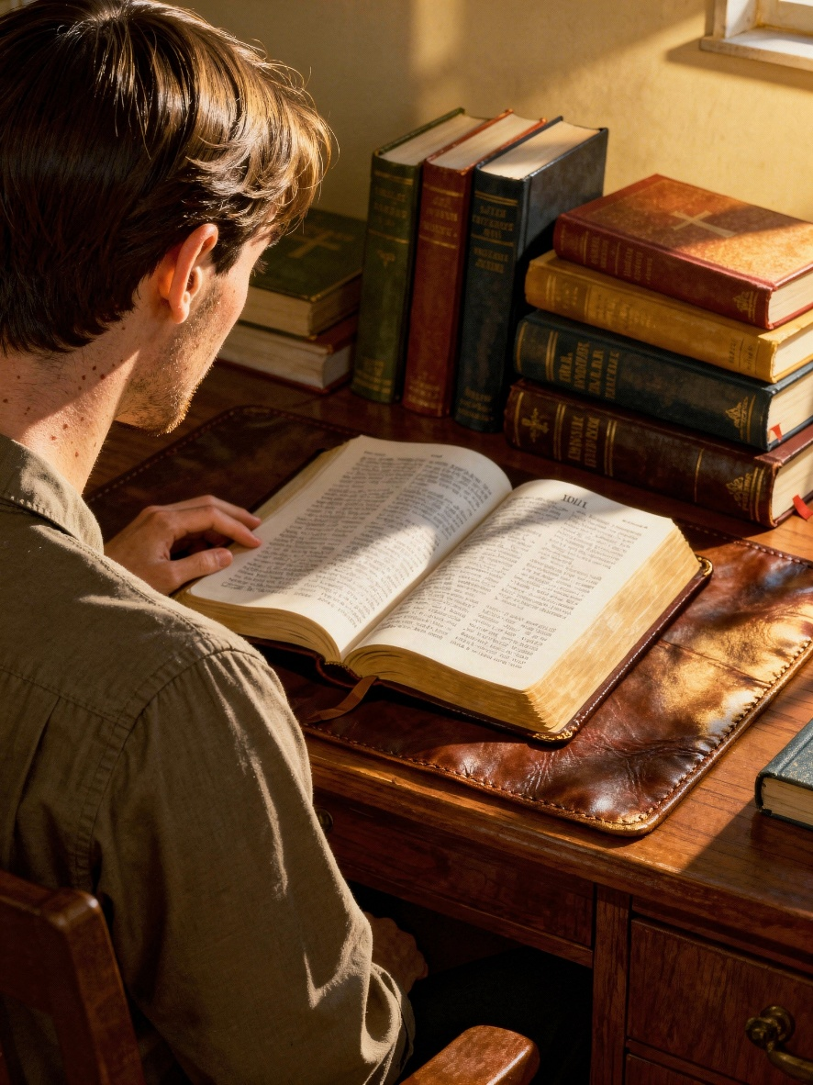
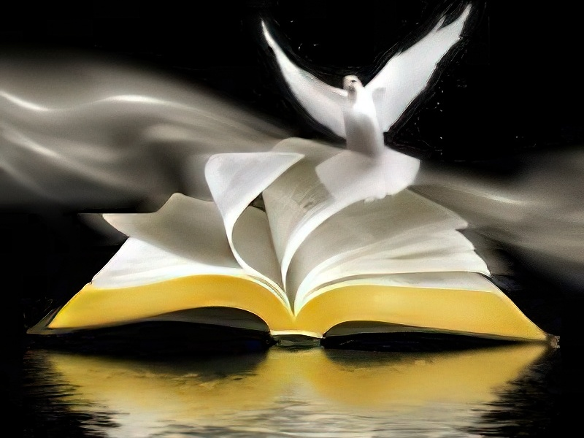

MODALITĂȚI CORECTE ȘI INCORECTE DE CITIRE A BIBLIEI
“Caută să te înfățișezi înaintea lui Dumnezeu ca un om încercat, ca un lucrător care n-are de ce să-i fie rușine și care împarte drept Cuvântul adevărului.” (2 Timotei 2:15)
Modalități incorecte
Să ne așteptăm ca să servească scopurilor noastre
Să alegem texte la întâmplare, fără scop
Modalități corecte
Să căutăm să descoperim voia lui Dumnezeu
Să o studiem sistematic
Să alegem părțile care ne plac și să le respingem pe cele care ne displac
Să nu respingem niciun text, ci să le analizăm pe toate
Studiul nostru Biblic ar trebui să fie rațional, dar rațiunea noastră trebuie să se supună puterii Duhului Sfânt pentru a discerne corect mesajul biblic.
De ce? Pentru că rațiunea noastră este limitată și nu întotdeauna de încredere. De aceea, atunci când studiem Biblia, trebuie să căutăm înțelepciunea Autorului ei.

Slide 6
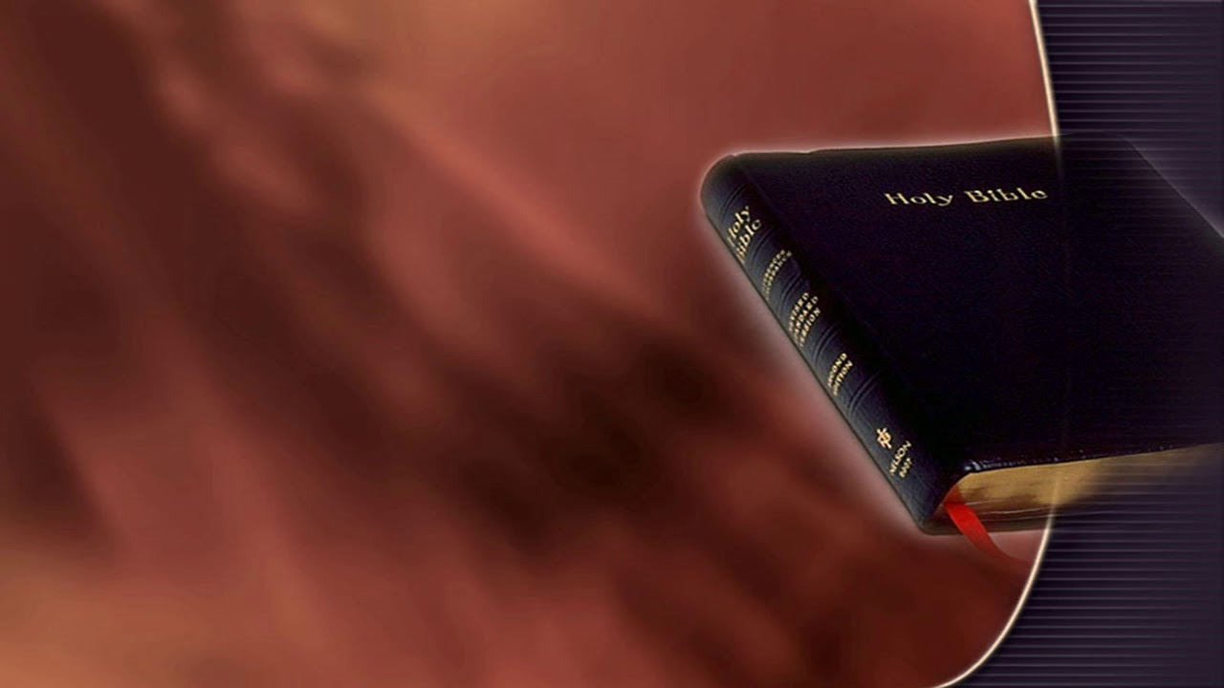
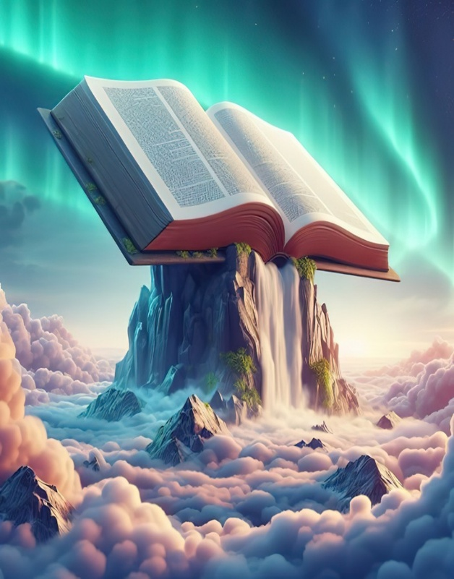
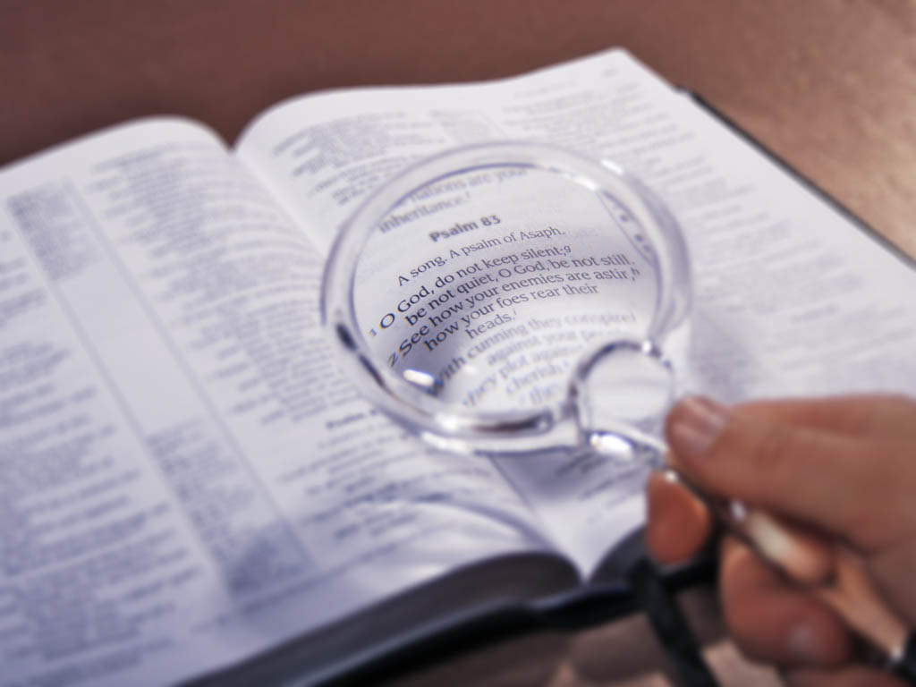
CE ESTE BIBLIA?
În societatea noastră, și chiar și în cercurile creștine, există convingerea că adevărul este relativ, că nu există un adevăr care să rămână constant și neschimbat în timp.
“Temelia cuvântului Tău este adevărul, și toate legile Tale cele drepte sunt veșnice.” (Psalm 119:160)
Totuși, Biblia – ca și cuvânt al lui Dumnezeu – pretinde că deține adevărul absolut (Psalmul 119:160; Ioan 17:17; Iacov 1:18). Ea pretinde că este pură și un scut protector împotriva sofismelor umane (Proverbe 30:5). Dacă adăugăm la ea oricare dintre propriile noastre „adevăruri”, am putea fi considerați mincinoși înaintea lui Dumnezeu (Proverbe 30:6).
Orice afirmație, orice adevăr, trebuie testat de Biblie. Atunci când există o contradicție între ceea ce considerăm noi adevărat și ceea ce afirmă Biblia, există două posibilități: fie ne înșelăm, fie interpretăm greșit Biblia.

Slide 7


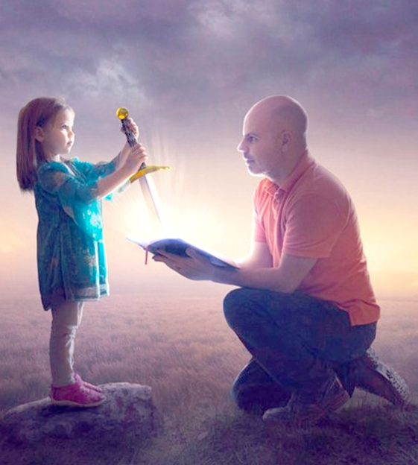
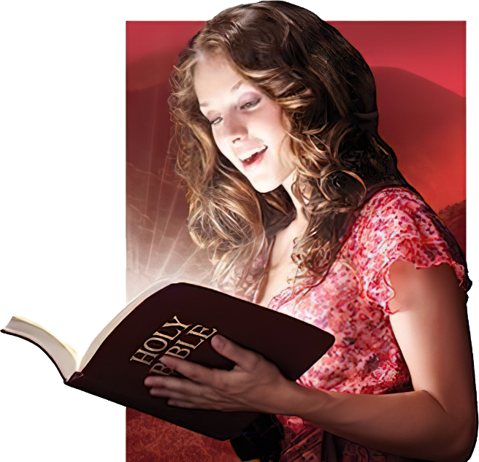
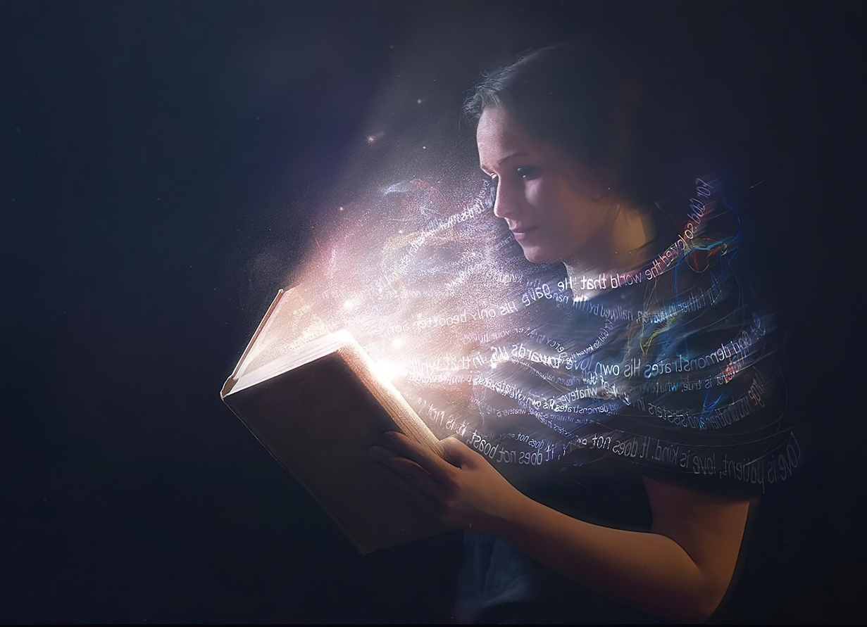
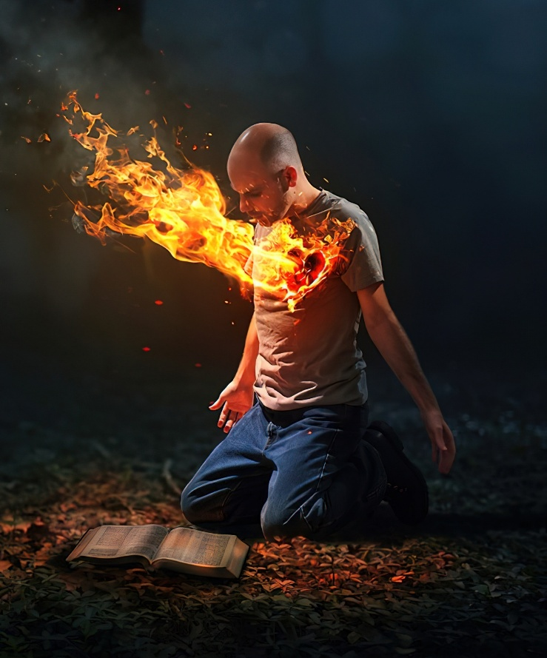
EFECTELE POZITIVE ALE CITIRII BIBLIEI
“Strâng cuvântul Tău în inima mea, ca să nu păcătuiesc împotriva Ta!” (Psalm 119:11)
Ceva ce nici cei mai înverșunați dușmani ai Bibliei nu pot nega este puterea ei de a transforma oamenii. Pavel o compară cu o sabie care posedă o mare putere.
Ne face să ne vedem așa cum suntem cu adevărat.
(Evrei 4:12)
Ne ferește de păcat.
(Psalmul 119:11)
Este hrană pentru sufletul nostru
(Ieremia 15:16)
Ne ajută să creștem spiritual
(1 Petru 2:2)
Ne dă viață
(Ioan 6:63)
Nicio altă carte nu ne poate influența așa cum o face Biblia. Atunci când suntem dispuși să încorporăm învățăturile ei în viețile noastre, ne schimbăm în bine.
Când o citim cu inima deschisă și Îi cerem lui Dumnezeu iluminarea Duhului Sfânt, viața noastră se transformă.

Slide 8

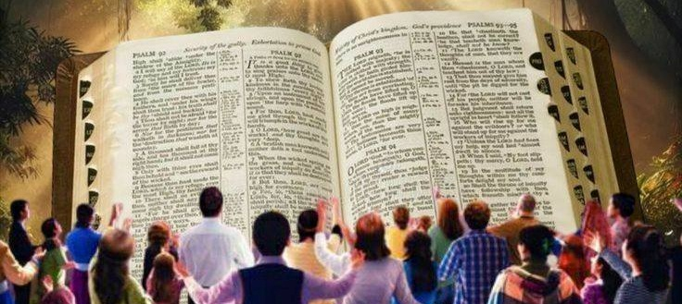
“De aceea mulțumim fără încetare lui Dumnezeu că, atunci când ați primit Cuvântul lui Dumnezeu, auzit de la noi, l-ați primit nu ca pe cuvântul oamenilor, ci, așa cum și este în adevăr, ca pe Cuvântul lui Dumnezeu, care lucrează și în voi care credeți.” (1 Tesaloniceni 2:13)
PRIETENII BIBLIEI
Când primim Biblia în acest fel…
Ne arată starea relației noastre cu Dumnezeu.
Ne spune cum să consolidăm acea relație.
Experimentăm o transformare treptată
Ne apropiem de Isus
Ne face înțelepți pentru mântuire
Creștem în cunoașterea adevărului
Credința noastră crește și se întărește
Avem speranță
Suntem conștienți că ne așteaptă o viață mai bună, veșnică și minunată.
Prietenii Bibliei o abordează conștienți fiind că este Cuvântul Viu al lui Dumnezeu (1 Tesaloniceni 2:13). Dar cum pot ajunge la această convingere?
Pavel ne spune că, pentru aceasta, avem nevoie de discernământ spiritual, adică de capacitatea de a înțelege lucrurile spirituale (1 Corinteni 2:14). Prin urmare, discernerea mesajului divin din Biblie este lucrarea Duhului Sfânt care acționează în noi.

Slide 9

“Biblia desfășoară adevărul cu o simplitate și o adaptare perfectă la nevoile și aspirațiile inimii omenești încât a uimit și a umplut de admirație cele mai cultivate minți, făcând în același timp în stare chiar și pe cei mai umili și neînvățați să înțeleagă calea mântuirii. Și totuși, aceste adevăruri, expuse așa de simplu, se ocupă de subiecte atât de înalte și mult cuprinzătoare și atât de cu totul peste posibilitățile noastre de înțelegere încât le acceptăm numai pentru că Dumnezeu le-a spus[…] Cu cât acesta cercetează mai mult Sfânta Scriptură, cu atât mai profundă este convingerea lui că acesta este Cuvântul Viului Dumnezeu, iar rațiunea umană se pleacă în fața maiestății revelației divine.”
E. G. W. (Calea către Hristos, pag. 107)

